Slide 1

9 листопада – День української писемності та мови

Slide 2
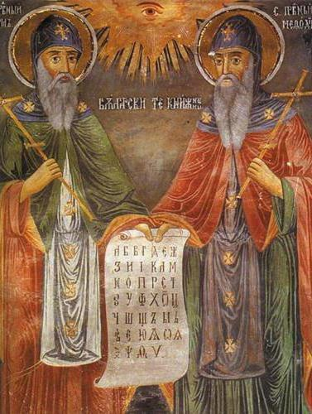
Брати Кирило і Мефодій

Slide 3
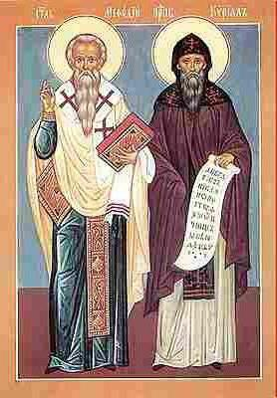
Брати Кирило і Мефодій були великими просвітителями. Вони розробили алфавіт для багатьох слов’янських народів

Slide 4
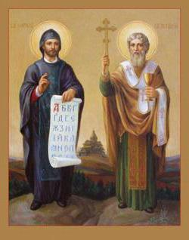
Двоє братів були родом з міста Салоніки. Вони народилися в родині успішного офіцера. Кирило народився у 827 році, а Мефодій – у 815.

Slide 5
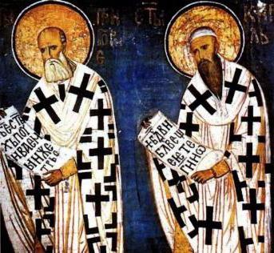
Через те, що ці греки знали слов’янську мову, деякі дослідники намагалися підтвердити здогадку про їх слов’янське походження. Однак, зробити це так нікому і не вдалося. У той же час, наприклад, у Болгарії, просвітителів вважають болгарами.

Slide 6
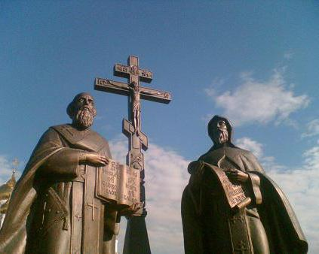
Мефодій став військовим і дослужився до звання стратега однієї з провінцій в Македонії. Кирило з ранніх років зайнявся наукою, а також вивчав культуру сусідніх народів.

Slide 7
Крім лінгвістики, Кирило навчався геометрії, арифметиці, астрономії, риториці, філософії у кращих фахівців в Константинополі. Завдяки своєму знатному походженню він міг розраховувати на аристократичний шлюб та державну службу у вищих ешелонах влади. Однак, він став хранителем бібліотеки в головному храмі країни – соборі Святої Софії.

Slide 8
Скоро став викладати в столичному університеті. Завдяки блискучим перемогам у філософських диспутах, він отримав прізвисько Філософ, яке, іноді, зустрічається в історіографічних джерелах.

Slide 9
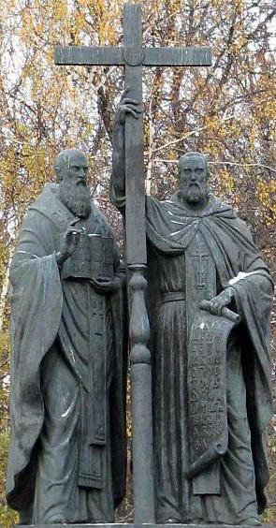
У 865 році Кирило з групою учнів прибув у монастир на Малому Олімпі, де його брат був настоятелем. Саме там Кирило і Мефодій вирішили створити азбуку для слов’ян.

Slide 10
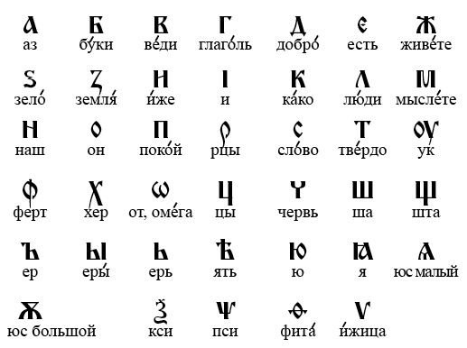
Кирилиця

Slide 11
Азбука, створена братами, з часом поширилася в Сербії, Хорватії, Болгарії і на Русі. Сьогодні кирилиця використовується усіма східними слов’янами.
У нашій країні з 1991 року відзначається щорічне державне свято – День української писемності та мови.

